Slide 1

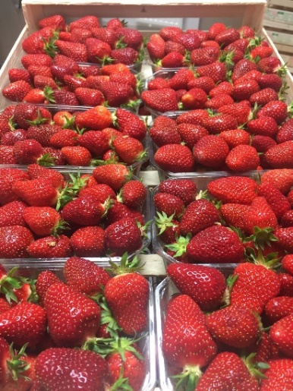
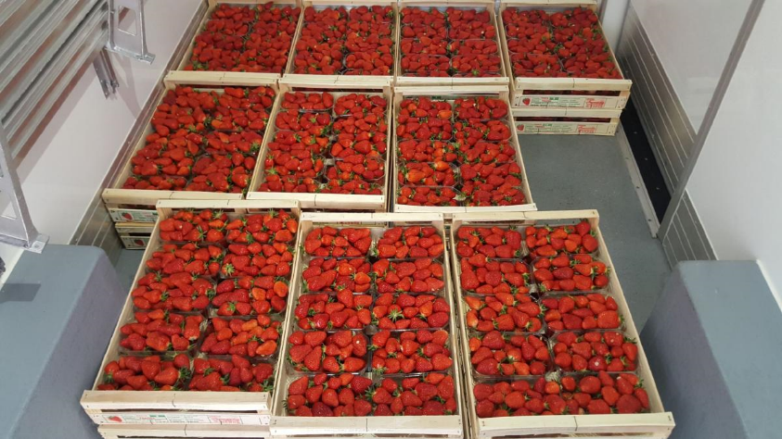
Les fraises de Monsieur Vigier Patrice
Tél: 05-53-13-53-83
Port: 06-70-00-68-47
Elles arrivent sur vos établissements
Le mot du producteur
‘’C’est à Les Guilloux 24380 - Vergt en Dordogne que je cultive mes Fraises’’
13 et 16 mai 2019

